Slide 1
Muffin con fragole , zenzero e una glassa al basilico
Ricetta light con yogurt e olio .
Ricetta di :
Maria Calderini Nannerini 4° eno

Slide 2
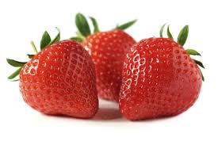
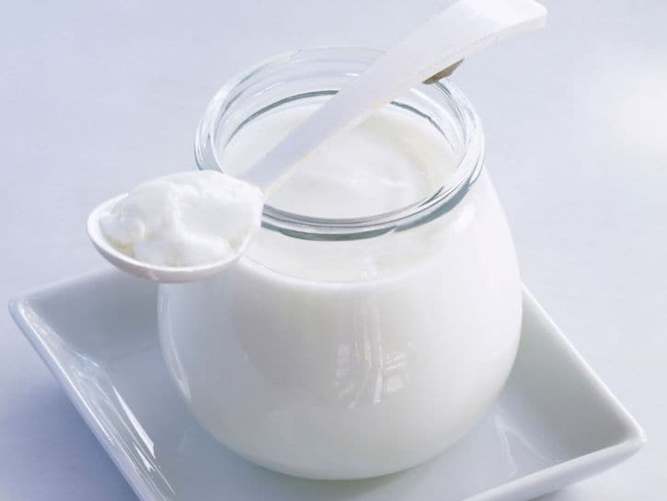
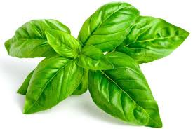
Ingredienti per 20 muffin :
2 Uova
400 gr di Farina 00
150 gr di Olio
1 bustina di Lievito
200 gr di Zucchero
250 gr di Yogurt magro
150 gr di Fragole
30 gr di Zenzero fresco
Ingredienti per la glassa di basilico :
120 gr di Zucchero
100 ml di Acqua
50gr di Basilico ( foglie )

Slide 3
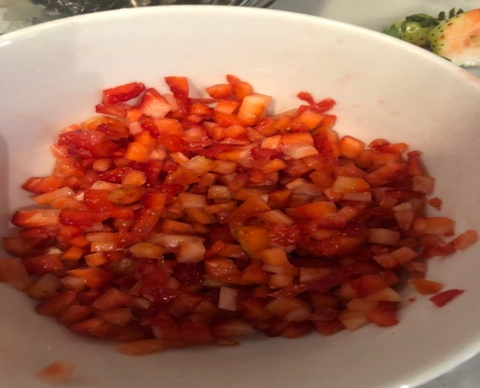
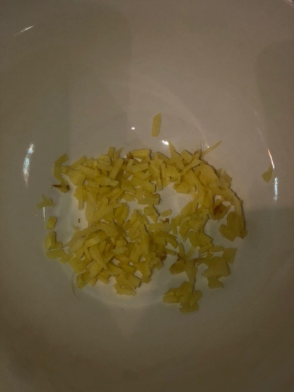
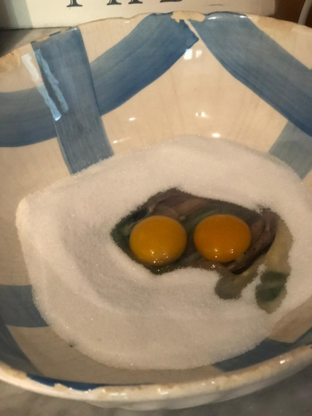
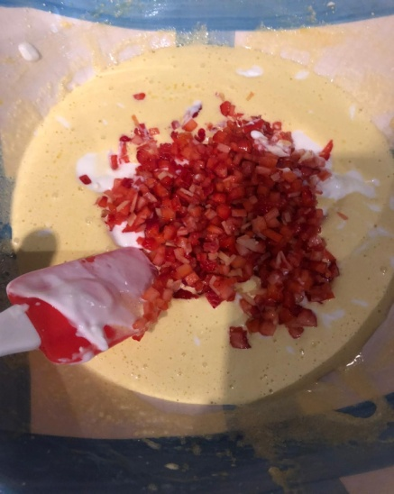
Procedimento per il muffin :
1) Lava le fragole e elimina la parte superiore ( la parte verde ).
Tagliare le fragole in pezzetti piccoli .
2) Rimuovere la buccia dello zanzero e tagliarlo in strisce
sottili e piccole .
3) In una bastardella rompere le uova con lo zucchero e con
l’aiuto delle fruste montate il tutto fino ad ottenere un composto
chiaro e spumoso .
4) Aggiungere al composto di uova e zucchero l’olio , lo yogurt ,
le fragole e lo zenzero , incorporando il tutto con un mestolo con
movimenti dall’ basso verso l’alto .

Slide 4
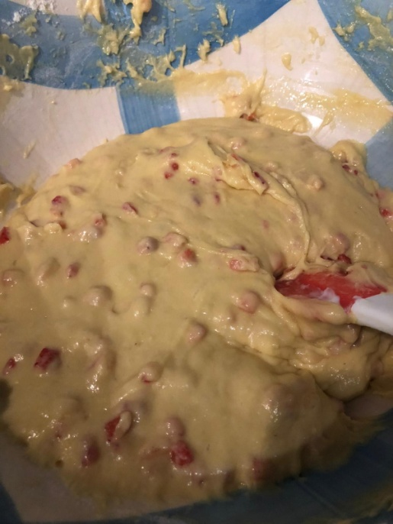
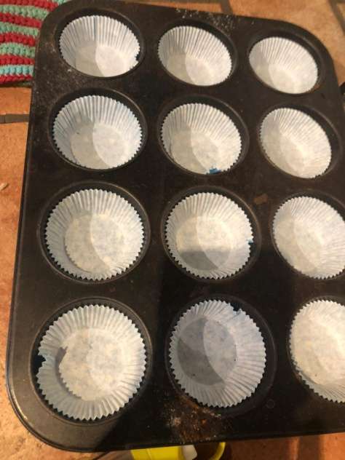
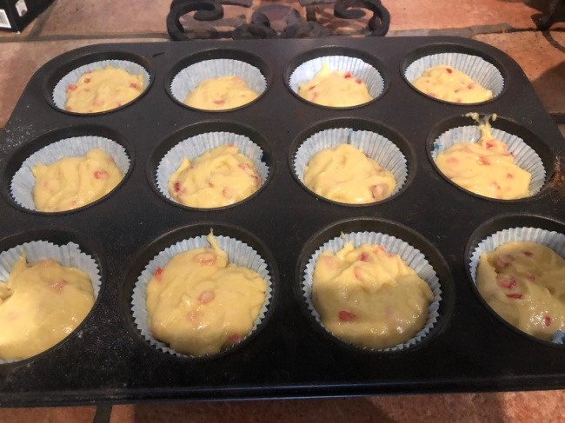
5) Incorporare in fine al composto la farina e il lievito un po’ per
volta con l’aiuto di un setaccio , anche questo amalgamarlo
dall’ basso verso l’alto .
Accendere il forno a 180° e preparare i pirottini
( o gli stampini ben inburati e infarinati ) .
7) Mettere l’impasto nel pirottini con l’aiuto di un cucchiaio
( riempirli fino a 2/3 ) ed infornare per 20 minuti .

Slide 5
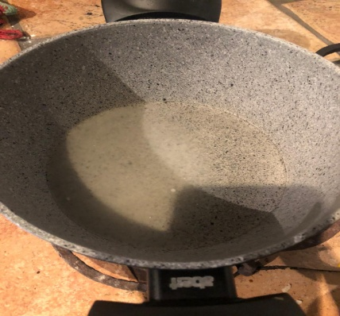
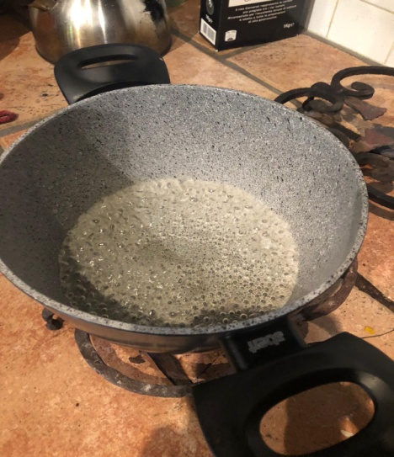
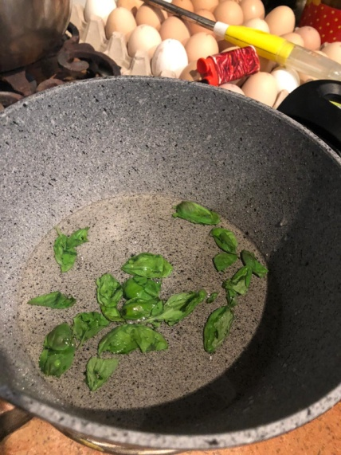
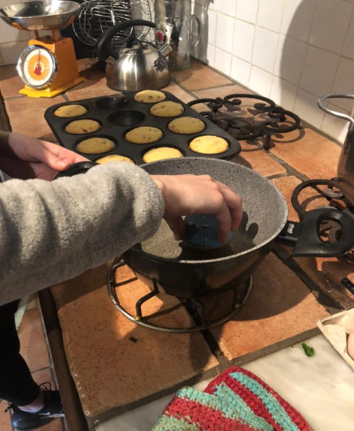
Procedimento per la glassa al basilico :
1) Mettere in un pentolino l’acqua e lo zucchero .
2) Portare ed ebollizione ( non far diventare il composto scuro ,
dovrà rimanere limpido ) e far cuocere per 5 minuti . Togliere
dal fuoco .
3) Lavare le foglie di basilico e lasciarle in infusione per almeno 15 minuti .
4) Rimuovere le foglie di basilico dalla glassa .
Appena i muffin saranno cotti e si saranno raffreddati potete immergerli nella glassa e lasciar riposare .

Slide 6
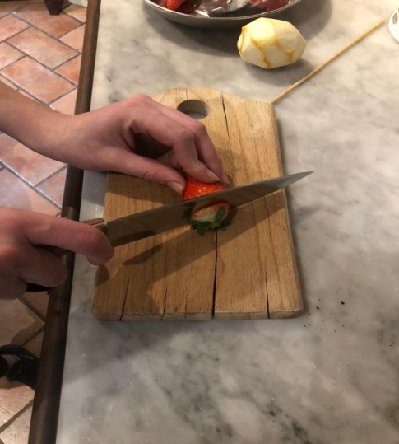
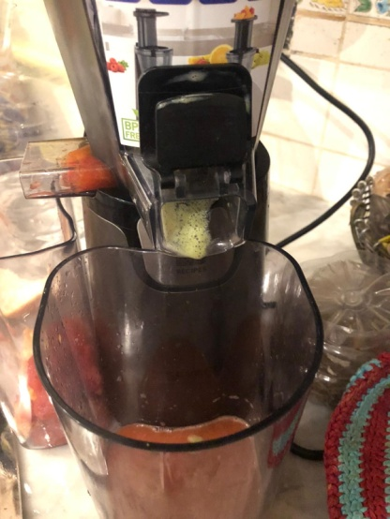
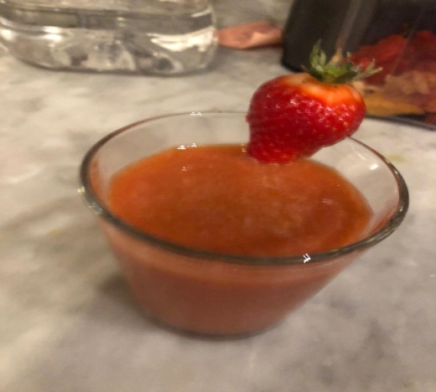
Avendo creato un dolce per la colazione ho deciso di abbinarci un estratto di fragole , arancia , limone e basilico che ci aiuta ad avere le forse giuste energie per affrontare la giornata .
Ingredienti per 2 estratti :
200 gr di Fragole
1 Limone
1 Arancia
30 gr di Basilico ( foglie )
3 cucchiai di Latte di soya o di mandorla
Procedimento :
1) Lavare le fragole e privarle della parte superiore e rimuover anche la buccia dall’ arancia e il limone .
2) Mettere il tutto nell’estrattore e aggiungere le foglie di basilico lavate.
3) Aggiungere il latte e servire
con la desiderata decorazione .

Slide 7
Calcolo calorico del muffin
Alimento | Quantità | Kcal
Uova | N°2 | 130 kcal
Farina 00 | 400 gr | 800 kcal
Olio d’oliva | 150 gr | 900 kcal
Lievito per dolci | N°1 | 20 kcal
Zucchero | 320 gr | 600 kcal
Yogurt magro | 250 gr | 140 kcal
Fragole | 150 gr | 40 kcal
Zenzero | 30 gr | 24 kcal
Acqua | 100 ml | 0 kcal
Basilico | 50 gr | 11 kcal
Totale kcal = |  | 2665 kcal
Totale kcal per 1 muffin = | 2665:20= | 133.25 kcal

Slide 8
Riflessione
Purtroppo noi ragazzi non siamo abituati a passare le giornate dentro casa o a studiare tramite un computer.
Questo virus ci ha fatto cambiare molto le nostre abitudini ma dobbiamo rispettare le regole che ci ha imposto lo stato se vogliamo che tutta questa situazione finisca .
Mi manca stare con i miei amici , mi manca uscire e poter andarmi a fare un aperitivo o andare a scuola , cosa che credevo , non sarebbe mai uscita dalla mia bocca , invece ora che stiamo sotto a queste regole non possiamo fare molte cose che erano diventate quotidiane per noi .
Alla fine le regole che ci hanno imposto sono molto semplici e facili da capire ma difficili per alcuni da mettere in atto .
Tutti speriamo che questa situazione passi il prima possibile per tornare a ridere e a scherzare tutti quanti insieme , ma per adesso #iorimangoacasa.

